Slide 1
Музыка, еда, наука – друзья и партнеры Молодёжки
Личный опыт в привлечении и взаимодействии с партнерами

Slide 2
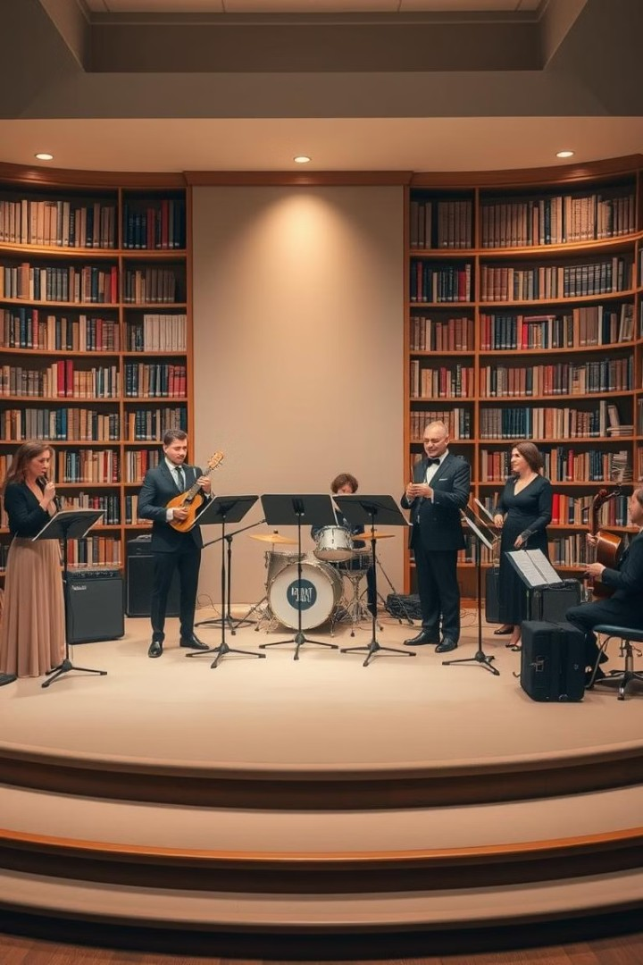
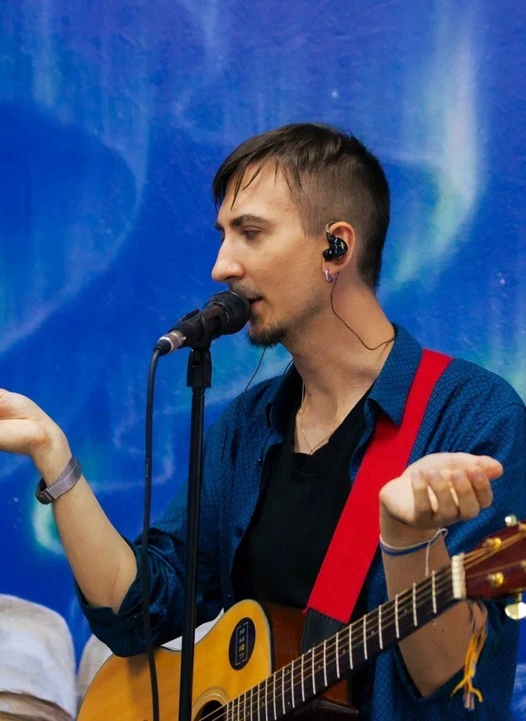
Музыка в Молодежной библиотеке. Взаимодействие с музыкальными группами
1
Концерты
2
Участие в проектах Библиотеки
Обучение игре на музыкальных инструментах, вокалу, композиции.
Проведение живых выступлений музыкальных групп разных жанров.

Slide 3
Плюсы, сложности и перспективы
Плюсы | Сложности | Перспективы
Привлечение новой аудитории | Организация звуковой аппаратуры | Использование библиотеки, как площадки для концертов
Всегда есть, кого позвать на мероприятия | Расписание и конкуренциями с другими площадками | Привлечение новой аудитории, новых музыкантов

Slide 4
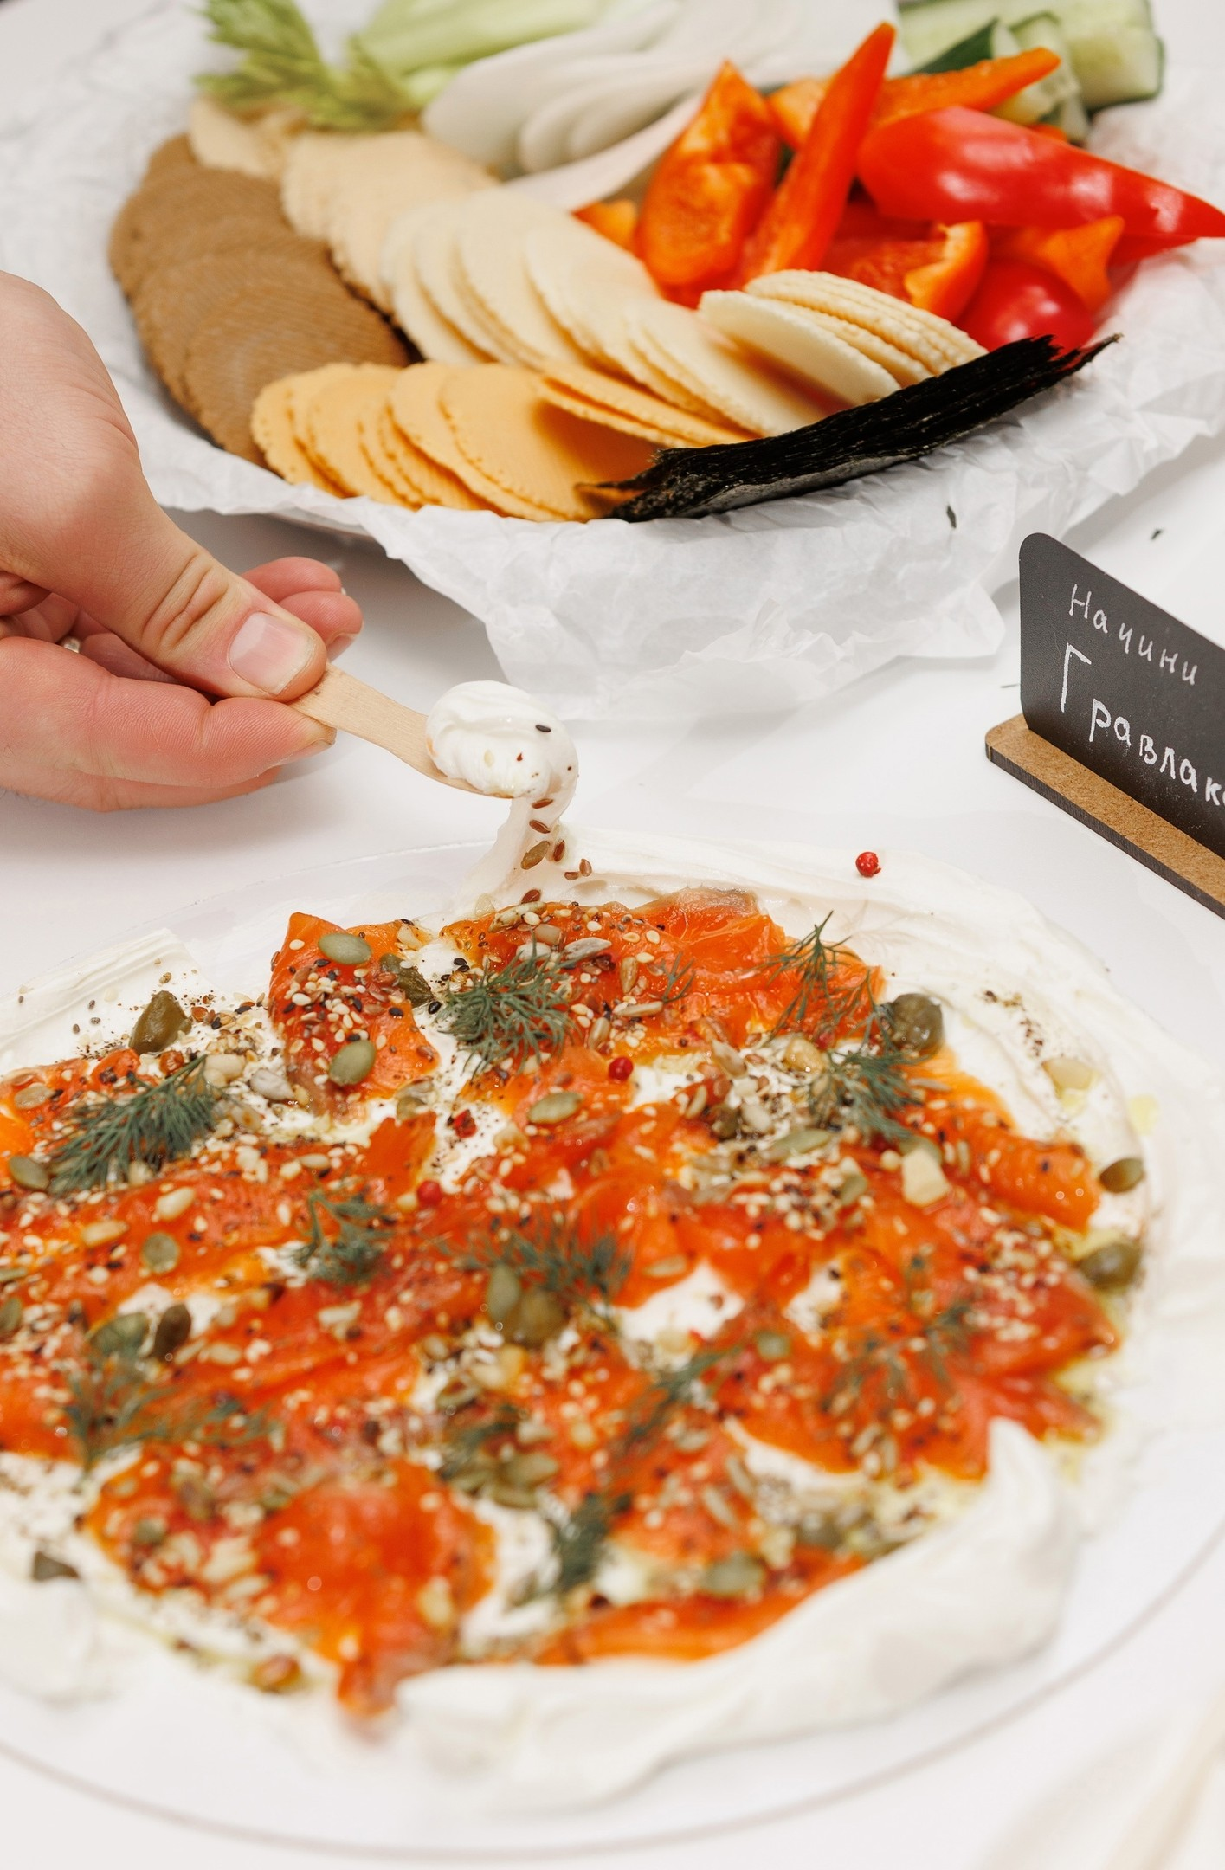
Еда в Молодежной библиотеке. Взаимодействие с клубом Гастрономов Севера
Дегустация
Проведение дегустаций продуктов местного производства
Культурная программа
Виниловая музыка и лекция на музыкальную тему
Продажа кондитерских изделий
Дегустация и продажа изделий от местных кондитеров

Slide 5
Плюсы, сложности и перспективы
Плюсы
Привлечение новой аудитории
Сложности
Перспективы
Постоянные дегустационные вечера
Организация пространства для дегустации
Развитие гастрономической культуры
Ограниченное количество людей
Участие клуба в жизни и мероприятиях библиотеки
Создание пространства для общения
Продвижение библиотеки в гастрономических кругах

Slide 6
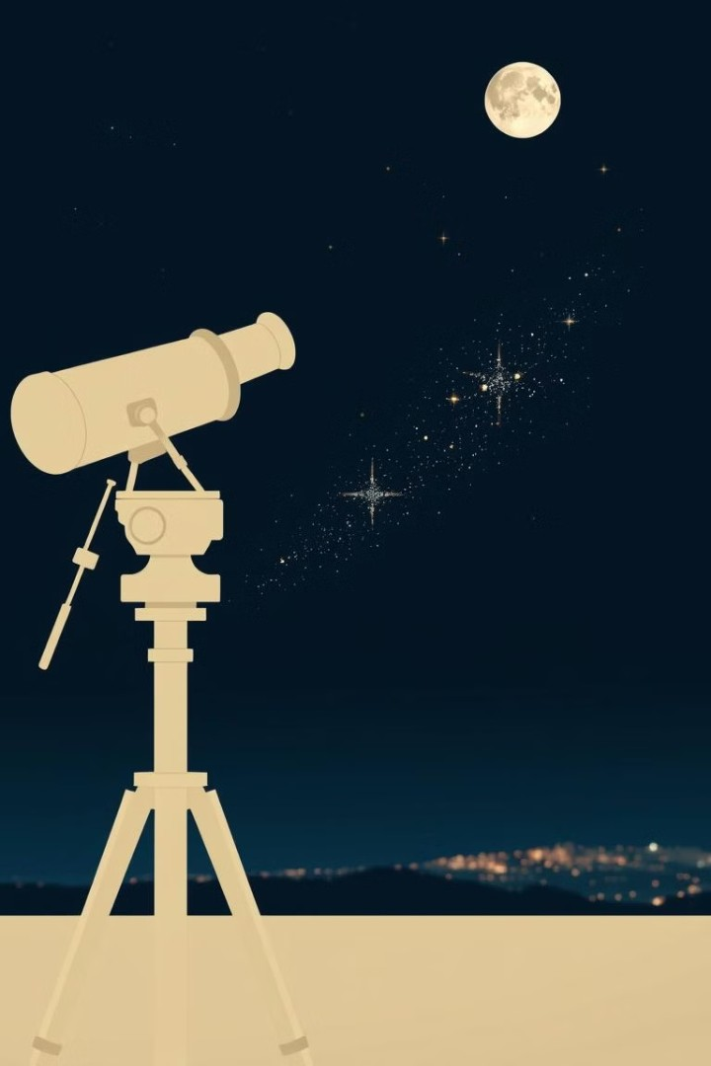
Наука в Молодежной библиотеке. Взаимодействие с астрономическим клубом.
1
Лекции
Проведение лекций об астрономии, космосе, научных открытиях.
2
Создание видеоконтента
Съемка и монтаж разнообразных роликов про оборудование, необходимое для астрономических наблюдений и астрофотографии
3
Наблюдения
Организация «тротуарных» наблюдений

Slide 7
Плюсы, сложности и перспективы
Плюсы | Сложности | Перспективы
Привлечение новой аудитории | Тротуарные наблюдения не всегда можно запланировать | Проведение встреч астрономического клуба на базе библиотеки
Всегда есть, кого позвать на научные мероприятия | Надо уезжать далеко, чтобы было совсем красиво | Проведение выставок астрофотографий

Slide 9
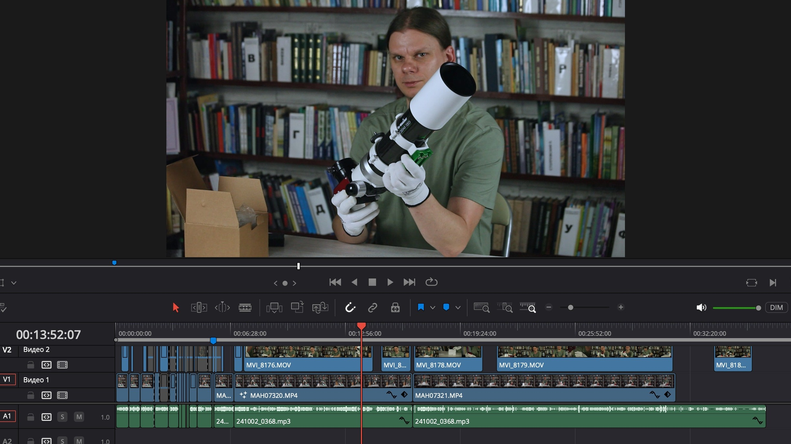

Slide 10
Дополнительные плюсы
Привлечение интереса к науке
Эстетическое удовольствие
Просвещение
Сначала просто наблюдаешь, а потом начинаешь интересоваться астрофизикой, а тут как раз книги
Космос – это очень красиво!
Никто не перепутает астрономию с астрологией

Slide 11
Итоги и выводы:
Расширение аудитории
Азарт
Поддержка инициатив
Привлечение новых читателей из разных сфер жизни.
Появляется желание привлекать еще больше партнеров и искать необычные коллаборации
Библиотека становится местом, где каждый может найти что-то свое

Slide 12
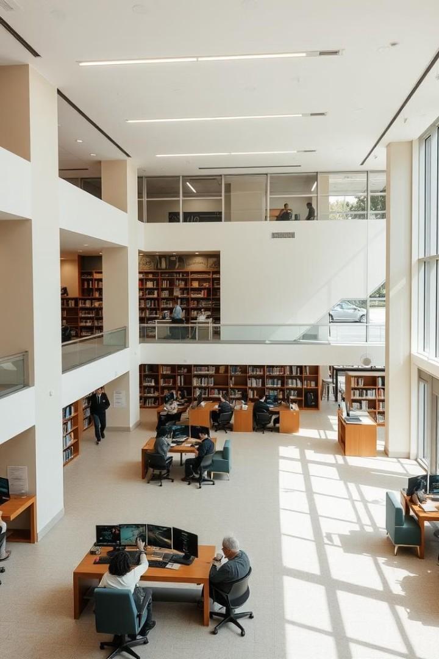
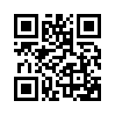
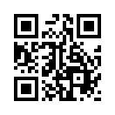
Музыка, еда, наука
–друзья и партнеры Молодёжки
Группа Молодёжки в ВК
Иван Кучеренко

